Slide 1
FINAL PROJECT
“Klasifikasi Kanker Payudara”
Noor Maulida 5110100018
Luluk Eko Mawati 5110100150

Slide 2
Tahapan Pengerjaan
Enhancement
Possibility distribution
Segmentasi
Thresholding
Cropping

Slide 3
Progres pengerjaan
Ekstraksi Fitur
GLCM
Klasifikasi
Neural Network

Slide 4
PENINGKATAN KUALITAS CITRA
Possibility Distribution

Slide 5
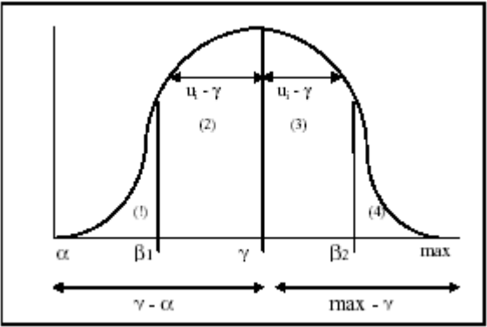
Possibility Distribution
peningkatan citra menggunakan pendekatan logika fuzzy dengan menggunakan 5 parameter, yaitu α, β1, γ, β2 dan max
α=min
β1=(α + γ)/2
γ=mean
β2=(max+γ)/2
max=max

Slide 6
Possibility Distribution
Rule-1: If α ≤ u_{i} ≤ β1 then P = 2((u_{i} - α)/(γ - α))²
Rule-2: If β1 ≤ u_{i} ≤ γ then P = 1 - 2((u_{i} - γ)/(γ - α))²
Rule-3: If γ ≤ u_{i} ≤ β2 then P = 1 - 2((u_{i} - γ)/(max - γ))²
Rule-4: If β2 ≤ u_{i} ≤ max then P = 2((u_{i} - γ)/(max - γ))²

Slide 7
Langkah-langkah
Langkah-1: Inisialisasi Parameter
Matriks data diset gambar yang akan ditingkatkan kualitas citranya
Dari gambar tersebut dilakukan pencarian nilai minimum, maksimum dan rata-rata (mean) nilai keabuan
Nilai β1 diset dengan hasil dari (min + mean)/2
Nilai β2 diset dengan hasil dari (mean + max)/2
Langkah-2: Fuzzification
Untuk semua piksel, lakukan penerapan aturan fuzzy (Rule-1, Rule-2, Rule-3 dan Rule-4) untuk mendapatkan nilai keabuan yang baru

Slide 8
Possibility Distribution
Langkah-3: Modification
Untuk semua piksel, dihitung nilai fuzzy data yang didapatkan dari nilai keabuan yang baru di pangkatkan dua
Langkah-4: Defuzzification
Untuk semua piksel, dihitung data kontras baru yang didapatkan dari nilai fuzzy data dikalikan dengan matriks data gambar awal

Slide 9
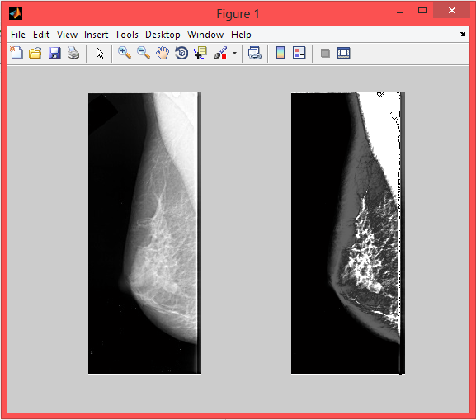
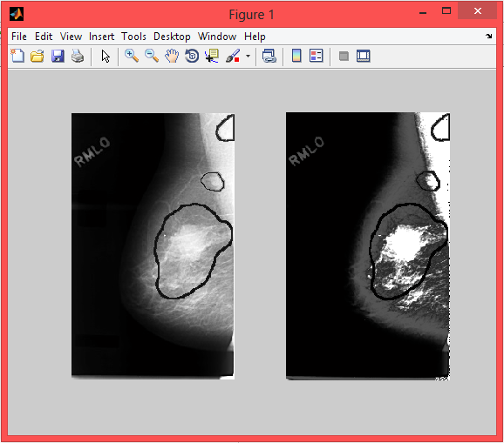
Hasil Percobaan

Slide 10
SEGMENTASI
Thresholding

Slide 11
Algoritma thresholding “otsu”
Tujuan dari algoritma Thresholding Otsu adalah melakukan segmentasi gambar dengan cara dibedakan menjadi 2 kelas, yaitu background (nilai diset ke 0) dan objek (nilai diset ke 1) menggunakan level tertentu sebagai pembatas.

Slide 12


Algoritma thresholding “otsu”
Dari gambar yang telah ditingkatkan citranya, diambil jumlah piksel di level I (n_{i}), total dari jumlah piksel di definisikan dengan N = n₁ + n₂ + …. + n_{n}. Lalu didapat nilai p dari jumlah piksel dibagi dengan total dari jumlah piksel tersebut.
Setelah itu dilakukan perhitungan nilai omega

Slide 13


Algoritma thresholding “otsu”
Setelah itu dilakukan miu dan miu_t dari C_{o} sebagai background, dan C₁ sebagai objek.

Slide 14

Algoritma thresholding “otsu”
Untuk mendapatkan class variance didefinisikan dengan rumus sebagai berikut:

Slide 15

Algoritma thresholding “otsu”
Setelah itu dilakukan pencarian nilai maksimum dari semua nilai variance yang terlihat, dan ditentukan nilai threshold menggunakan rata-rata dari ditemukannya nilai variance. Jika tidak ditemukan, nilai threshold berarti 0.0.

Slide 16
Algoritma cropping citra
Menentukan batas atas, bawah, kanan, kiri
Crop citra

Slide 17
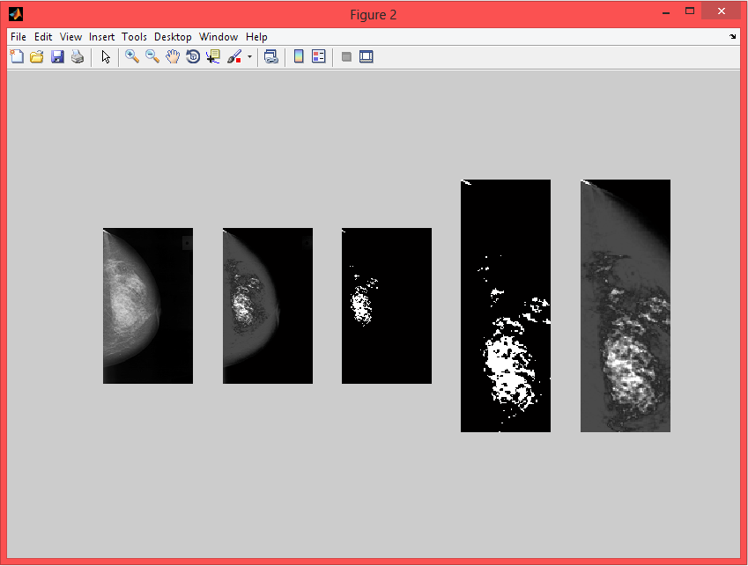
Hasil Percobaan

Slide 18
EKSTRAKSI FITUR
Gray Level Co-Occurrence Matrix

Slide 19
Fitur Ekstraksi
Fitur Ekstraksi yang digunakan:
Mean (Features of intensity)
Varian (Features of intensity)
Standart Deviasi (Features of intensity)
Kurtosis (Intensity histogram features)
Contrast (GLCM)
Smoothness (Intensity histogram features)

Slide 20

Mean
Contoh Matriks:
1 | 2 | 2 | 3
3 | 3 | 4 | 5
1 | 3 | 1 | 1
2 | 4 | 1 | 5
Persamaan Mean:
Perhitungan mean:
(1 + 3 + 1 +2)/4 (2 + 3 + 3 +4)/4 (2 + 4 + 1 + 1)/4 (3 + 5 + 1 + 5)/4
1.75 3 2 3.5
2.5625

Slide 21

Varian
Contoh Matriks:
1 | 2 | 2 | 3
3 | 3 | 4 | 5
1 | 3 | 1 | 1
2 | 4 | 1 | 5
Persamaan Varian:
Varian =
Perhitungan Varian:
Mean: 2.5625
(1 – 2.5625)² = 2,44140625 (2 – 2.5625)² = 0,31640625 (2 – 2.5625)² = 0,31640625 (3 – 2.5625)² = 0,19140625
(3 – 2.5625)² = 0,19140625 (3 – 2.5625)² = 0,19140625 (4 – 2.5625)² = 2,06640625 (5 – 2.5625)² = 5,94140625
(1 – 2.5625)² = 2,44140625 (3 – 2.5625)² = 0,19140625 (1 – 2.5625)² = 2,44140625 (1 – 2.5625)² = 2,44140625
(2 – 2.5625)² = 0,31640625 (4 – 2.5625)² = 2,06640625 (1 – 2.5625)² = 2,44140625 (5 – 2.5625)² = 5,94140625
(2,44140625 + 0,31640625 + 0,31640625 + 0,19140625 + 0,19140625 + 0,19140625 + 2,06640625 + 5,94140625 + 2,44140625 + 0,19140625 + 2,44140625 + 2,44140625 + 2,06640625 + 2,44140625 + 5,94140625)/16
1,871094

Slide 22


Standart Deviasi
Contoh Matriks:
1 | 2 | 2 | 3
3 | 3 | 4 | 5
1 | 3 | 1 | 1
2 | 4 | 1 | 5
Standart Deviasi:
Perhitungan Standart Deviasi:
Varian: 1,871094
$$\sqrt{\text{1,871094}}$$
1,367879

Slide 23

Contrast
Contoh Matriks:
1 | 2 | 2 | 3
3 | 3 | 4 | 5
1 | 3 | 1 | 1
2 | 4 | 1 | 5
Persamaan Contrast:
Contrast =
Penjelasan Contrast:
Dibuat matriks contrast yang ukurannya (baris) i x (kolom) j. Ketika baris (i) dan kolom (j) sama, nilai piksel adalah pada diagonal (ij) = 0. Nilai-nilai ini mewakili piksel sepenuhnya mirip dengan tetangga dari piksel tersebut, sehingga diberi bobot 0.
Jika i dan j berbeda 1 (perubahan kontras yang sedikit), ada perbedaan kecil, dan beratnya adalah 1² = 1.
Jika i dan j berbeda 2 (perubahan kontras yang cukup besar), kontras meningkat dan beratnya adalah 2² = 4.
Bobot terus meningkat secara eksponensial apabila (ij) meningkat.

Slide 24
Contrast (2)
0 | 1 | 2 | 3
1 | 0 | 1 | 2
2 | 1 | 0 | 1
3 | 2 | 1 | 0
1 | 2 | 2 | 3
3 | 3 | 4 | 5
1 | 3 | 1 | 1
2 | 4 | 1 | 5
Perhitungan Contrast:
1*(0-0)² + 2*(0-1)² + 2*(0-2)² + 3*(0-3)² +
3*(1-0)² + 3*(1-1)² * 4(1-2) ² + 5*(1-3) ² +
1*(2-0) ² +3*(2-1) ² + 1*(2-2) ² + 1*(2-3) ² +
2*(3-0) ² + 4*(3-1) ² + 1*(3-2) ² + 5*(3-3) ²
Contrast = 106

Slide 25

Kurtosis
Contoh Matriks:
1 | 2 | 2 | 3
3 | 3 | 4 | 5
1 | 3 | 1 | 1
2 | 4 | 1 | 5
Persamaan Kurtosis:
Perhitungan Kurtosis:
K =
((((1-2,5625)/1,367879)⁴ + ((2-2,5625)/1,367879)⁴ + ((2-2,5625)/1,367879)⁴ + ((3-2,5625)/1,367879)⁴ +
((3-2,5625)/1,367879)⁴ + ((4-2,5625)/1,367879)⁴ + ((5-2,5625)/1,367879)⁴ + ((1-2,5625)/1,367879)⁴ +
((3-2,5625)/1,367879)⁴ + ((1-2,5625)/1,367879)⁴ + ((1-2,5625)/1,367879)⁴ + ((2-2,5625)/1,367879)⁴ +
((4-2,5625)/1,367879)⁴ + ((1-2,5625)/1,367879)⁴ + ((5-2,5625)/1,367879)⁴ )/16) – 3
K = ((8,51254 + 0,08578 + 1,279352 + 2,101794 + 20,165967)/16)-3)
K = -0,9909191875

Slide 26


Smoothness
Contoh Matriks:
1 | 2 | 2 | 3
3 | 3 | 4 | 5
1 | 3 | 1 | 1
2 | 4 | 1 | 5
Persamaan Smoothness:
Perhitungan Smoothness:
$$R=1− \frac{1}{1+ {1,871094}^{2}}$$
$$R=1− \frac{1}{4,500993}$$
R = 0,777827

Slide 27
Hasil Percobaan
file | contrast | std dev | curtosis | mean | variance | smoothness
cancer001 | 1.027975 | 0.628802 | 9.45129 | 0.539653 | 0.395393 | 0.283356
cancer002 | 1.39875 | 0.685388 | 9.736556 | 0.57835 | 0.469757 | 0.319615
cancer004 | 0.737317 | 0.605021 | 7.130871 | 0.527126 | 0.36605 | 0.267962
cancer005 | 0.649256 | 0.952167 | 3.081397 | 0.95672 | 0.906621 | 0.475512
cancer008 | 0.791496 | 0.59201 | 14.38957 | 0.418011 | 0.350476 | 0.25952
normal001 | 0.1923 | 0.148253 | 34.16894 | 0.188447 | 0.021979 | 0.021506
normal002 | 0.369617 | 0.22563 | 27.85677 | 0.22431 | 0.050909 | 0.048443
normal003 | 0.313964 | 0.17338 | 6.763178 | 0.195019 | 0.03006 | 0.029183
normal005 | 0.750176 | 0.444575 | 15.89192 | 0.41034 | 0.197647 | 0.16503

Slide 28
KLASIFIKASI
Neural Network

Slide 29
Klasifikasi (neural network)
Neural network merupakan suatu model yang dibuat untuk meniru fungsi belajar yang dimiliki otak manusia. Dalam Neural Network, neuron dikelompokan dalam layer, yang disebut neuron layer. Biasanya setiap neuron dari sebuah layer dihubungkan ke semua neuron yang ada di layer belakang maupun depannya (kecuali input dan output). Informasi yang dikirim dalam sebuah Neural Network, dipropagasi layer – per – layer mulai dari input hingga output tanpa atau melalui satu atau lebih hidden layers. Bergantung pada algoritma yang digunakan, informasi juga dapat dipropagasi ke arah belakang (backpropagation).
Salah satu jenis neural network adalah Multi Layer Perceptron (MLP). MLP memiliki input layer, beberapa hidden layer, dan output layer.

Slide 30
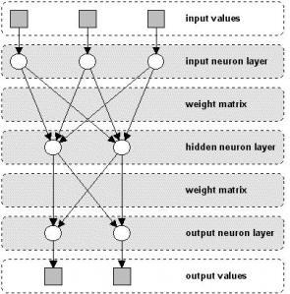
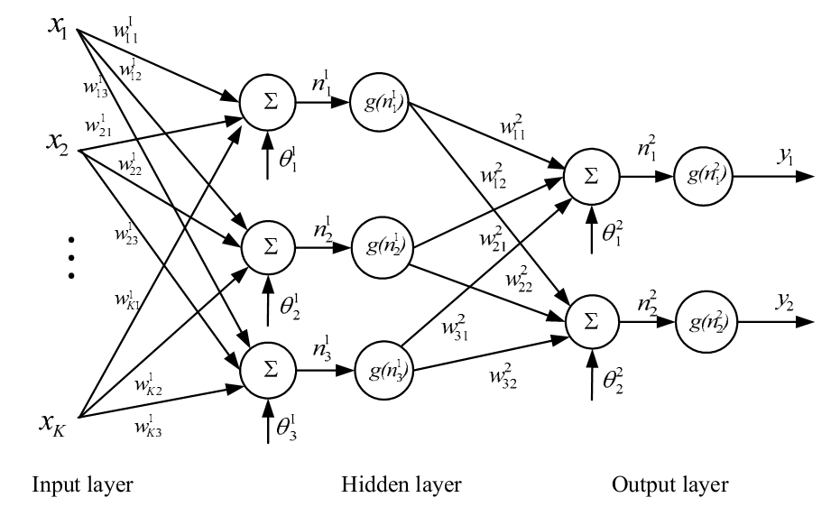
Neural network

Slide 31
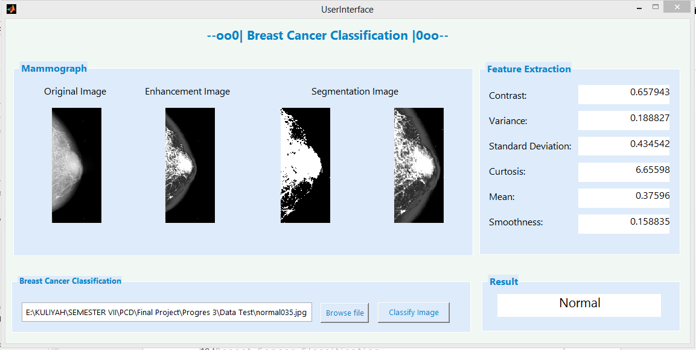
Hasil percobaan

Slide 32
Daftar Pustaka
"DDSM: Digital Database for Screening Mammography," 2006. [Online]. Available: http://marathon.csee.usf.edu/Mammography/Database.html. [Accessed 18 Oktober 2013].
"MathWorks," [Online]. Available: http://www.mathworks.com/. [Accessed 12 Desember 2013].
R. Nithya and B. Santhi, "Classification of Normal and Abnormal Patterns in Digital Mammograms for Diagnosis of Breast Cancer," International Journal of Computer Applications (0975 – 8887), Vols. 28-No.6, pp. 21-25, 2011.
N. Otsu, "A Threshold Selection Method from Gray-Level Histogram," Transactions on Systems, Man, and Cybernetics, Vols. SMC-9 No.1, pp. 62-66, 1979.

